Slide 1
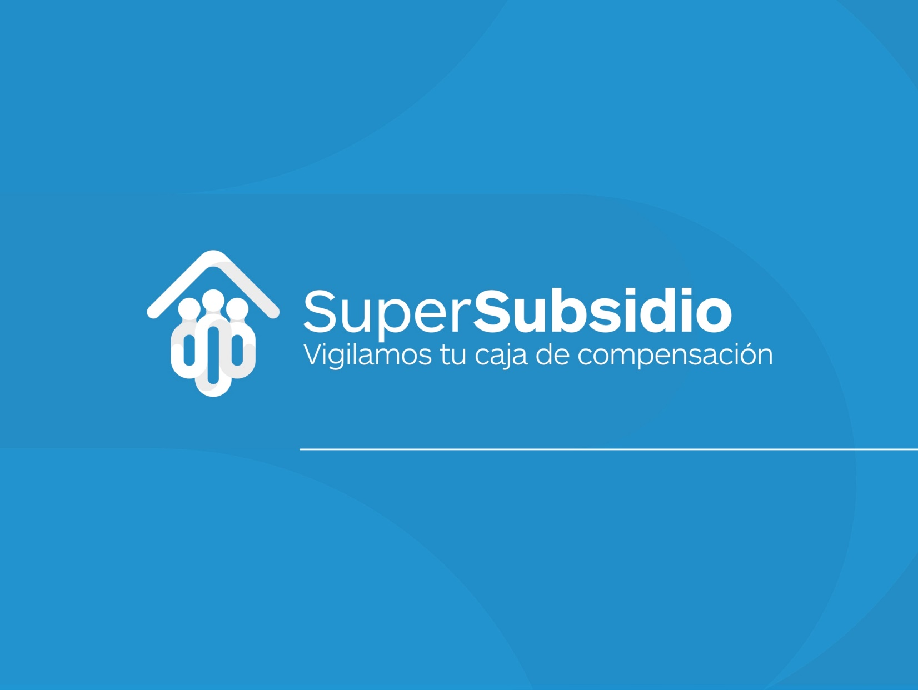

Slide 2
Observatorio del sistema del Subsidio Familiar (2020-2022)
Superintendencia Delegada para Estudios Especiales y Evaluación de Proyectos.
Delegada para Estudios Especiales y la Evaluación de Proyectos
Profesionales a cargo: Martha Lucía Gómez R, Jeimy Jazmin Prieto P, Luis Alfonso Onzaga B

Slide 3

Un Observatorio
El Observatorio del Sistema del Subsidio Familiar, tiene la finalidad de realizar investigaciones, diagnósticos, estudios y evaluación de resultados que serán los insumos para el desarrollo de políticas y facilitar la toma de decisiones, a la vez que provee información consolidada y centralizada sobre el tema.

Slide 4
Fases del Observatorio del Sistema del Subsidio Familiar de la SSF.
FASE I Diseño del observatorio, donde se especifican las necesidades, nombre, alcance, antecedentes, requerimientos, objetivos, misión, visión, fines, destinatarios, dimensiones y/o líneas de acción y fuentes y herramientas de información. Además de adelantar la identificación y recuperación de la información.
FASE II
Corresponde a la aplicación de las herramientas de recuperación de datos, que identifica el software para el procesamiento, análisis y socialización de la información.
En esta fase es necesario constituir un comité por cada línea, que propongan investigaciones sobre temas de coyuntura.
Identificación de necesidades de hacer encuestas y los instrumentos para ello, así como lenguajes y visualizadores de información en la web.

Slide 5
Fases del Observatorio del Sistema del Subsidio Familiar de la SSF.
FASE III
FASE IV
Correspondiente al seguimiento de los resultados, haciendo comparaciones y haciendo medición con ayuda de los indicadores, además del análisis de los resultados, para la mejora continua, retroalimentación con los actores del entorno y elaboración de un plan de acción como mejora continua del proceso.
Corresponde al estudio técnico para realizar la centralización, análisis y socialización de la información. Se adelanta plenamente el procesamiento a través de las herramientas de la fase anterior.
Se llevan a cabo análisis, actualización de las publicaciones y se comparte con los grupos de expertos.
Se diseñan y validan los indicadores para cada dimensión y se diseñan y elaboran procedimientos para el uso y manejo de la información

Slide 6



Fase I
Se definió el nombre del Observatorio.
Se realizo Benchmarking de Observatorios en Colombia y América Latina
Se desarrollo del Logo del Observatorio.
Se desarrollo el documento marco del Observatorio.

Slide 7
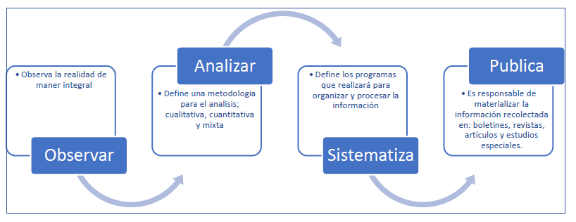
¿Qué es un Observatorio Social?

Slide 8
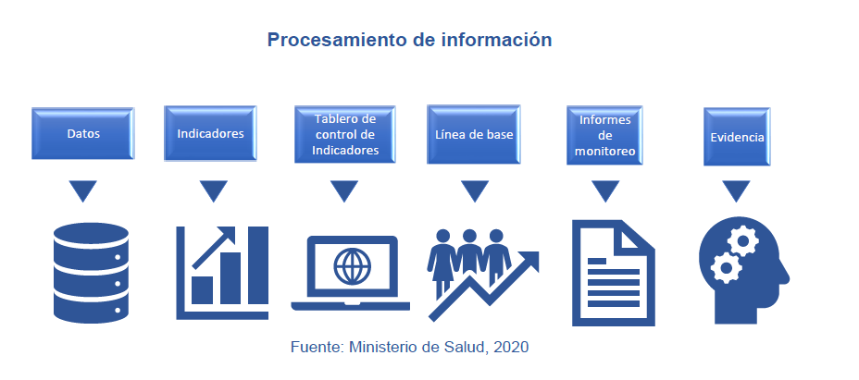

Slide 9
Diseño, aplicación y análisis de encuesta
Documento proyecto de observatorio
Plan de Trabajo diseño e implementación 2021-2024
Acciones para el diseño y construcción del Observatorio del Sistema del Subsidio Familiar

Slide 10
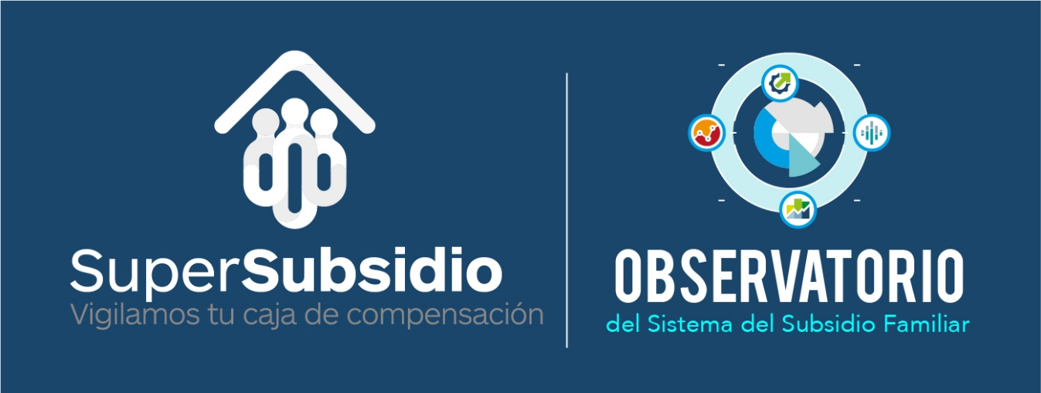
Logo y nombre del Observatorio

Slide 11
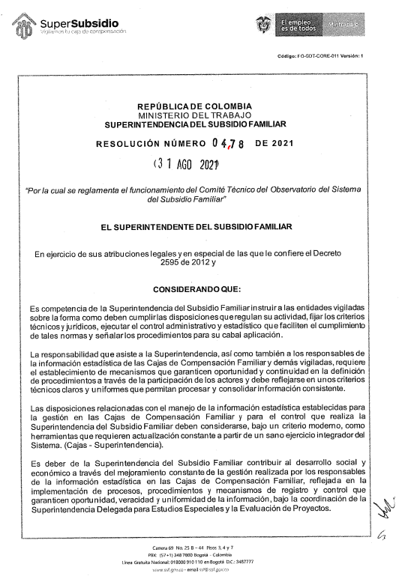
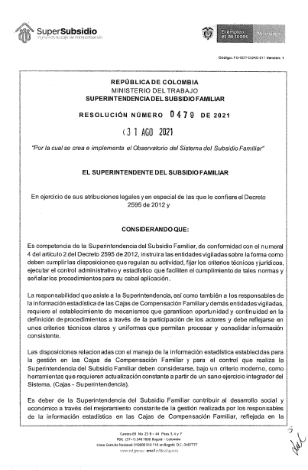
Fase II
Actos administrativos
Resolución Número 0478 de 2021
Resolución Número 0479 de 2021
Se encuentra en proceso de articulación el procesamiento de datos con la Oficina de Tecnologías de la Información
Selección de indicadores por cada línea de investigación.

Slide 12
Misión Visión
Proponer, evaluar, publicar y socializar investigaciones mediante fuentes de información internas y externas, con el fin de generar conocimiento e insumos para formulación de políticas y toma de decisiones que coadyuven a mejorar las condiciones de la población vulnerable en el marco del Sistema del Subsidio Familiar, a la vez que se disponga de información consolidada relevante y de consulta rápida sobre el Subsidio Familiar.
En el 2024 ser reconocido como el referente de información y procesamiento de datos del Sistema del Subsidio Familiar en Colombia.

Slide 13
Objetivos Estratégicos
Ampliar el conocimiento de las partes interesadas sobre el Sistema del Subsidio Familiar involucrando diferentes instancias en la SuperSubsidio y actores del Sistema.
Fortalecer la SuperSubsidio mediante la analítica de datos de la información reportada por las Cajas de Compensación Familiar para consulta periódica a diferentes niveles y perfiles de usuarios que permita consultas estandarizadas de las principales estructuras disponibles en la Superintendencia del Subsidio Familiar.
Generar lineamientos de investigación, diagnósticos estudios y evaluación de resultados del Sistema del Subsidio Familiar.

Slide 14




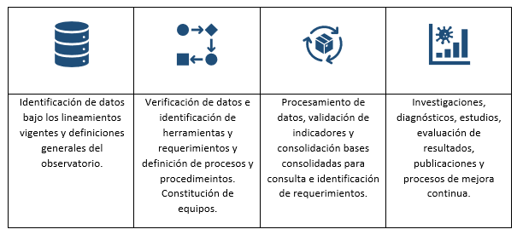
Alcance y propuesta de valor

Slide 15
Líneas de Investigación
Población en el marco del Sistema del Subsidio Familiar
Esta línea de investigación realizará investigación relacionada con los diferentes grupos que son beneficiarios del Sistema del Subsidio Familiar:
Aprovechamiento de los recursos y prestación de servicios sociales del Sistema del Subsidio Familiar
Desde la creación de las Cajas de Compensación Familiar en Colombia, se realizan reflexiones referenciadas en cual debe ser el aprovechamiento de los recursos del Sistema del Subsidio Familiar, esta línea de investigación será un espacio para indagar:
Relación del Sistema del Subsidio Familiar con otros actores
Entendiendo que un sistema es un conjunto ordenado de procesos y procedimientos y normas que regulan un funcionamiento el sistema del subsidio familiar debe pensarse como una articulación entre las CCF, los actores del sistema, los grupos de interés y entidades de orden nacional y local que puedan aportar al objetivo establecido desde su concepción.
Niños, niñas y adolescentes beneficiarios del sistema,
Mujeres beneficiarias del sistema,
Trabajadores beneficiarios del sistema,
Pensionados beneficiarios del sistema,
Desempleados beneficiarios del sistema y otras poblaciones que se consideren pertinentes.
Estudio de tarifas,
Servicios de salud,
Programas de educación,
Programas de nutrición,
Programas de vivienda y subsidio familiar de vivienda,
Programas de crédito de fomento,
Programas de recreación social,
Fondos del sistema y otros recursos
Ministerios,
Superintendencias,
Entidades del orden nacional,
Entidades territoriales,
Agremiaciones del sector,
Instituciones relacionadas con el sistema y
Público en general.

Slide 16

Plan de Trabajo 2021
Plan de Trabajo diseño e implementación 2021-2024

Slide 17
Plan de Trabajo 2022
Plan de Trabajo diseño e implementación 2021-2024

Slide 18
GRACIAS

